Slide 2
Apocalypse 3:1-6
Écris à l’ange de l’Église de Sardes : Voici ce que dit celui qui a
les sept esprits de Dieu et les sept étoiles : Je connais tes œuvres. Je sais que tu passes pour être vivant, et tu es mort. Sois vigilant,
et affermis le reste qui est près de mourir ; car je n’ai pas trouvé
tes œuvres parfaites devant mon Dieu. Rappelle-toi donc comment tu as reçu et entendu, et garde, et repens-toi. Si tu ne veilles pas,
je viendrai comme un voleur, et tu ne sauras pas à quelle heure
je viendrai sur toi. Cependant tu as à Sardes quelques hommes
qui n’ont pas souillé leurs vêtements ; ils marcheront avec moi
en vêtements blancs, parce qu’ils en sont dignes. Celui qui vaincra sera revêtu ainsi de vêtements blancs ; je n’effacerai point son nom du livre de vie, et je confesserai son nom devant mon Père
et devant ses anges. Que celui qui a des oreilles entende
ce que l’Esprit dit aux Églises !

Slide 3
Sardes

Slide 4
Apocalypse 3:1
Celui qui a les sept Esprits de Dieu

Slide 5
Esaïe 11:12
L’Esprit de l’Éternel reposera sur lui : Esprit de sagesse
et d’intelligence,
Esprit de conseil
et de force,
Esprit de connaissance
et de crainte de l’Éternel.

Slide 6
Apocalypse 3:1
Celui qui a les sept Esprits de Dieu

Slide 7
Apocalypse 3:1
Voici ce que dit celui qui a les sept esprits de Dieu et les sept étoiles :
Je connais tes œuvres.
Je sais que tu passes pour être vivant,
et tu es mort.

Slide 8
Matthieu 23:3
Faites donc et observez
tout ce qu’ils vous disent ; mais n’agissez pas
selon leurs œuvres.
Car ils disent, et ne font pas.

Slide 9
Romains 16:18
De tels hommes ne servent point Christ notre Seigneur, mais leur propre ventre ; et, par des paroles douces et flatteuses, ils séduisent les cœurs des simples.

Slide 10
Tite 1:16
Ils font profession de connaître Dieu, mais ils le renient par leurs œuvres, étant abominables, rebelles,
et incapables d’aucune bonne œuvre.

Slide 11
Luc 6:42
Comment peux-tu dire à ton frère :
Frère, laisse-moi ôter la paille
qui est dans ton œil, toi qui ne vois pas
la poutre qui est dans le tien ?
Hypocrite, ôte premièrement la poutre
de ton œil, et alors tu verras comment ôter la paille qui est dans l’œil
de ton frère.

Slide 12
Luc 16:15
Vous, vous cherchez à paraître justes devant les hommes, mais Dieu connaît vos cœurs

Slide 13
Apocalypse 3:1
Je connais tes œuvres.
Je sais que tu passes pour être vivant,
et tu es mort.

Slide 14
Apocalypse 3:2
Je n’ai pas trouvé tes œuvres parfaites devant mon Dieu.

Slide 15
Matthieu 5:48
Soyez donc parfaits,
comme votre Père céleste
est parfait

Slide 16
Apocalypse 3:4 Tu as à Sardes quelques hommes qui n’ont pas souillé leurs vêtements

Slide 17
Apocalypse 3:2
Sois vigilent

Slide 18
Apocalypse 3:3
Si tu ne veilles pas,
je viendrai comme un voleur,
et tu ne sauras pas à quelle heure
je viendrai sur toi.

Slide 19
Romains 2:4
Méprises-tu les richesses de sa bonté, de sa patience et de sa longanimité,
ne reconnaissant pas que la bonté
de Dieu te pousse à la repentance ?

Slide 20
Apocalypse 3:3
Si tu ne veilles pas,
je viendrai comme un voleur,
et tu ne sauras pas à quelle heure
je viendrai sur toi.

Slide 21
Matthieu 24:42
Veillez donc, puisque vous ne savez pas quel jour votre Seigneur viendra.

Slide 22
Matthieu 25:13
Veillez donc,
puisque vous ne savez ni le jour, ni l’heure.

Slide 23
Marc 13:33
Prenez garde, veillez et priez ; car vous ne savez
quand ce temps viendra.

Slide 24
Luc 12:40
Vous aussi, tenez -vous prêts,
car le Fils de l’homme viendra à l’heure
où vous n’y penserez pas.

Slide 25
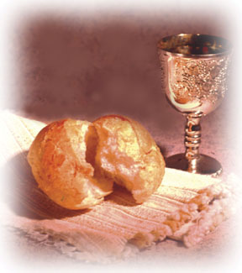
1 Corinthiens 11:28
Que chacun donc s’éprouve soi-même, et qu’ainsi il mange du pain et boive
de la coupe

Slide 26
Apocalypse 3:2
Sois vigilent

Slide 27
1 Corinthiens 16:13
Veillez, demeurez fermes dans la foi, soyez des hommes, fortifiez-vous.

Slide 28
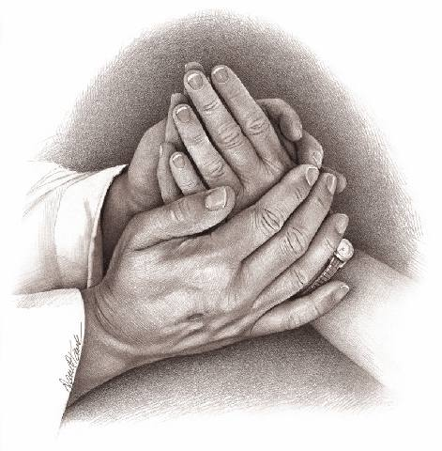
Colossiens 4:2
Persévérez dans la prière, veillez-y avec actions de grâces.

Slide 29
Matthieu 26:41
Veillez et priez, afin que vous
ne tombiez pas dans la tentation

Slide 30
1 Pierre 5:8
Soyez sobres, veillez. Votre adversaire,
le diable, rôde comme un lion rugissant, cherchant qui il dévorera.

Slide 31
Apocalypse 3:2
Affermis le reste
qui est près de mourir

Slide 32
Hébreux 3:15
Aujourd’hui, si vous entendez sa voix, N’endurcissez pas vos cœurs

Slide 33
Apocalypse 3:3
Rappelle-toi donc comment tu as reçu
et entendu

Slide 34
Apocalypse 3:4
Cependant tu as à Sardes
quelques hommes qui n’ont pas souillé leurs vêtements ; ils marcheront
avec moi en vêtements blancs,
parce qu’ils en sont dignes.

Slide 35
Apocalypse 3:5
Celui qui vaincra sera revêtu ainsi
de vêtements blancs ;
je n’effacerai point son nom
du livre de vie,
et je confesserai son nom
devant mon Père
et devant ses anges.

Slide 36
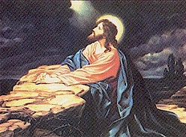
Jean 17:24
Père, je veux
que là où je suis
ceux que tu m’as donnés soient aussi
avec moi, afin qu’ils voient ma gloire,
la gloire que tu m’as donnée,
parce que tu m’as aimé
avant la fondation du monde.

Slide 37
Matthieu 5:8
Heureux ceux qui ont le cœur pur,
car ils verront Dieu !

Slide 38
Apocalypse 3:5
Celui qui vaincra sera revêtu ainsi de vêtements blancs ;
je n’effacerai point son nom
du livre de vie, et je confesserai son nom devant mon Père
et devant ses anges.

Slide 39
Exode 32:33
L’Éternel dit à Moïse :
C’est celui qui a péché
contre moi que j’effacerai
de mon livre.

Slide 40
Matthieu 10:32
C’est pourquoi, quiconque
me confessera devant les hommes, je le confesserai aussi devant
mon Père qui est dans les cieux

Slide 41
Matthieu 10:33
mais quiconque me reniera
devant les hommes, je le renierai aussi
devant mon Père qui est dans les cieux.

Slide 42
Luc 12:8
Je vous le dis, quiconque me confessera devant les hommes,
le Fils de l’homme le confessera aussi devant les anges de Dieu

Slide 43
Apocalypse 3:6
Que celui qui a des oreilles entende ce que l’Esprit
dit aux Eglises !

Slide 44
PHILADELPHIE
Apocalypse 3:7-13

Slide 45
Apocalypse 3:7
À l’ange de l’Eglise de Philadelphie :
Voici ce que dit le Saint, le Véritable,
celui qui a la clef de David,
celui qui ouvre, et personne ne fermera, celui qui ferme, et personne n’ouvrira

Slide 46
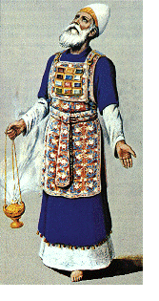
Hébreux 7:26
Il nous convenait,
en effet, d’avoir un
souverain sacrificateur comme lui, saint,
innocent, sans tache,
séparé des pécheurs,
et plus élevé que les cieux

Slide 47
Jean 14:6
Jésus .. dit : Je suis
le chemin, la vérité, et la vie

Slide 48
Apocalypse 3:7
… celui qui ouvre, et personne ne fermera, celui qui ferme, et personne n’ouvrira

Slide 49
Esaïe 22:22
Je mettrai sur son épaule
la clé de la maison de David :
Quand il ouvrira, nul ne fermera ;
Quand il fermera, nul n’ouvrira.

Slide 50
Actes 16:6
Ayant été empêchés par le Saint-Esprit d’annoncer la parole dans l’Asie,
ils traversèrent la Phrygie
et le pays de Galatie.

Slide 51
Actes 16:7
Arrivés près de la Mysie, ils se disposaient à entrer en Bithynie ;
mais l’Esprit de Jésus ne le leur permit pas.

Slide 52
Actes 16:8
Ils franchirent alors la Mysie,
et descendirent à Troas.

Slide 53
Actes 16:9
Pendant la nuit, Paul eut une vision :
un Macédonien lui apparut, et lui fit cette prière :
Passe en Macédoine, secours-nous !

Slide 54
Actes 16:10
Après cette vision de Paul, nous cherchâmes aussitôt à nous rendre en Macédoine,
concluant que le Seigneur nous appelait
à y annoncer la bonne nouvelle.

Slide 55
Apocalypse 3:8
Je connais tes œuvres.
Voici, parce que tu as peu
de puissance, et que tu as gardé ma parole, et que tu n’as pas renié mon nom, j’ai mis devant toi une porte ouverte,
que personne ne peut fermer.

Slide 56
Jean 14:15
Si vous m’aimez,
gardez mes commandements.

Slide 57
Jean 14:23
Si quelqu’un m’aime, il gardera ma parole,
et mon Père l’aimera ; nous viendrons à lui, et nous ferons notre demeure chez lui.

Slide 58
Jean 8:51
En vérité, en vérité, je vous le dis,
si quelqu’un garde ma parole,
il ne verra jamais la mort.

Slide 59
Apocalypse 3:10
Parce que tu as gardé
la parole de la persévérance en moi,
je te garderai aussi à l’heure
de la tentation qui va venir
sur le monde entier,
pour éprouver les habitants de la terre.

Slide 60
Matthieu 24:21
Car alors, la détresse
sera si grande qu’il n’y en a point eu
de pareille depuis le commencement
du monde jusqu’à présent,
et qu’il n’y en aura jamais.

Slide 61
Apocalypse 3:8
… parce que tu as peu de puissance

Slide 62
Luc 12:32
Ne crains point, petit troupeau ;
car votre Père a trouvé bon
de vous donner le royaume.

Slide 63
Esaïe 42:3
Il ne brisera point le roseau cassé, Et il n’éteindra point la mèche
qui brûle encore ;
Il annoncera la justice
selon la vérité.

Slide 64
Apocalypse 3:8
Je connais tes œuvres.
Voici, parce que tu as peu de puissance,
et que tu as gardé ma parole,
et que tu n’as pas renié mon nom

Slide 65
Matthieu 10:32
Quiconque me confessera
devant les hommes,
je le confesserai aussi devant mon Père
qui est dans les cieux ;

Slide 66
Matthieu 10:33
mais quiconque me reniera
devant les hommes,
je le renierai aussi devant mon Père
qui est dans les cieux.

Slide 67
Jean 10:9
Je suis la porte. Si quelqu’un entre par moi, il sera sauvé ; il entrera et il sortira,
et il trouvera des pâturages.

Slide 68
Apocalypse 3:9
Voici, je te donne de ceux
de la synagogue de Satan,
qui se disent Juifs et ne le sont pas,
mais qui mentent ;
voici, je les ferai venir, se prosterner
à tes pieds,
et connaître que je t’ai aimé.

Slide 69
Apocalypse 3:12
Celui qui vaincra,
je ferai de lui une colonne dans le temple de mon Dieu, et il n’en sortira plus

Slide 70
Apocalypse 3:12
J’écrirai sur lui le nom de mon Dieu,
et le nom de la ville de mon Dieu,
de la nouvelle Jérusalem qui descend
du ciel d’auprès de mon Dieu,
et mon nom nouveau.

Slide 71
Hébreux 11:10
Il attendait la cité
qui a de solides fondements,
celle dont Dieu
est l’architecte
et le constructeur.

Slide 72
Hébreux 13:14
Car nous n’avons point ici-bas
de cité permanente,
mais nous cherchons celle qui est à venir.

Slide 73
Apocalypse 21:2
Et je vis descendre du ciel, d’auprès de Dieu,
la ville sainte, la nouvelle Jérusalem,
préparée comme une épouse
qui s’est parée pour son époux.

Slide 74
Apocalypse 21:10
Et il me montra la ville sainte, Jérusalem,
qui descendait du ciel d’auprès de Dieu,
ayant la gloire de Dieu.

Slide 75
Apocalypse 21:11
Son éclat était semblable à celui d’une pierre très précieuse, d’une pierre
de jaspe transparente comme du cristal.

Slide 76
Apocalypse 21:12
Elle avait une grande et haute muraille.
Elle avait douze portes, et sur les portes douze anges, et des noms écrits,
ceux des douze tribus des fils d’Israël

Slide 77
Apocalypse 21:14
La muraille de la ville avait
douze fondements, et sur eux les douze noms des douze apôtres de l’agneau.

Slide 78
Apocalypse 3:11
Je viens bientôt.
Retiens ce que tu as,
afin que personne
ne prenne ta couronne.

Slide 79
Apocalypse 3:13
Que celui qui a des oreilles entende ce que l’Esprit
dit aux Eglises !

Slide 80
Laodicée
Apocalypse 3:14-22

Slide 81
Apocalypse 3:14
Ecris à l’ange de l’Église de Laodicée : Voici ce que dit l’Amen, le témoin fidèle
et véritable, le commencement
de la création de Dieu

Slide 82
Jean 3:32
Il rend témoignage de ce qu’il a vu
et entendu

Slide 83
Apocalypse 3:14
Ecris à l’ange de l’Église de Laodicée : Voici ce que dit l’Amen, le témoin fidèle
et véritable, le commencement
de la création de Dieu

Slide 84
Apocalypse 3:15
Je connais tes œuvres.
Je sais que tu n’es ni froid ni bouillant. Puisses-tu être froid ou bouillant !

Slide 85
Apocalypse 3:16
Ainsi, parce que tu es tiède,
et que tu n’es ni froid ni bouillant,
je te vomirai de ma bouche.

Slide 86
Jérémie 48:10
Maudit soit celui qui fait avec négligence
l’œuvre de l’Éternel

Slide 87
Romains 12:11
Ayez du zèle,
et non de la paresse.
Soyez fervents d’esprit. Servez le Seigneur.

Slide 88
2 Timothée 1:6
C’est pourquoi je t’exhorte à ranimer
le don de Dieu que tu as reçu
par l’imposition de mes mains.

Slide 89
Apocalypse 3:19
Aie donc du zèle,
et repens-toi.

Slide 90
Apocalypse 3:16
Je te vomirai de ma bouche.

Slide 91
Apocalypse 3:17
Parce que tu dis : Je suis riche,
je me suis enrichi, et je n’ai besoin
de rien, et parce que tu ne sais pas
que tu es malheureux, misérable,
pauvre, aveugle et nu,

Slide 92
Apocalypse 3:18
je te conseille d’acheter de moi de l’or éprouvé par le feu, afin que tu deviennes riche, et des vêtements blancs,
afin que tu sois vêtu et que la honte
ta nudité ne paraisse pas, et un collyre pour oindre tes yeux, afin que tu voies.

Slide 93
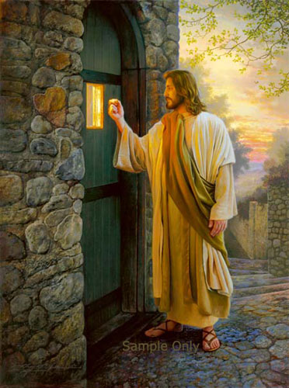
Apocalypse 3:20
Voici, je me tiens
à la porte,
et je frappe.
Si quelqu’un
entend ma voix
et ouvre la porte,
j’entrerai chez lui,
je souperai avec lui,
et lui avec moi.

Slide 94
Matthieu 7:21
Ceux qui me disent : Seigneur, Seigneur ! n’entreront pas tous dans le royaume
des cieux, mais celui-là seul qui fait
la volonté de mon Père
qui est dans les cieux.

Slide 95
Matthieu 7:22
Plusieurs me diront en ce jour-là : Seigneur, Seigneur, n’avons-nous pas prophétisé par ton nom ?
n’avons-nous pas chassé des démons
par ton nom ? et n’avons-nous pas
fait beaucoup de miracles
par ton nom ?

Slide 96
Matthieu 7:23
Alors je leur dirai ouvertement :
Je ne vous ai jamais connus,
retirez-vous de moi,
vous qui commettez l’iniquité.

Slide 97
Apocalypse 3:20
Voici, je me tiens
à la porte, et je frappe.
Si quelqu’un entend
ma voix et ouvre la porte, j’entrerai chez lui,
je souperai avec lui,
et lui avec moi.

Slide 98
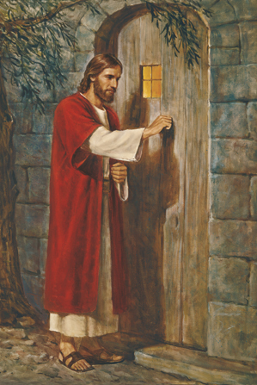

Slide 99
Hébreux 12:11
Il est vrai que tout châtiment semble
d’abord un sujet de tristesse, et non de joie ; mais il produit plus tard pour ceux
qui ont été ainsi exercés
un fruit paisible de justice.

Slide 100
Apocalypse 3:18
Je te conseille d’acheter de moi de l’or éprouvé par le feu,
afin que tu deviennes riche,
et des vêtements blancs,
afin que tu sois vêtu et que
la honte de ta nudité
ne paraisse pas, et un collyre pour oindre tes yeux, afin que tu voies.

Slide 101
Apocalypse 3:21
Celui qui vaincra, je le ferai asseoir avec moi sur mon trône, comme moi j’ai vaincu
et me suis assis avec mon Père
sur son trône.

Slide 102
Hébreux 4:16
Approchons-nous donc avec assurance
du trône de la grâce, afin d’obtenir miséricorde et de trouver grâce,
pour être secourus dans nos besoins.

Slide 103
Apocalypse22
Que celui qui a des oreilles entende ce que l’Esprit
dit aux Eglises !

